Slide 1
Next.js routing
Session 06 + 07:
Module: Training Program Preparation
Phiên bản: 1.0

Slide 2

NỘI DUNG
Module path alias
Route Groups
Catch-all Routes
Intercepting Routes
Parallel Routes

Slide 3
Module path alias - 1
Module path alias trong Next.js được sử dụng để tạo các đường dẫn ngắn gọn và dễ nhớ hơn cho các tệp và thư mục trong dự án Next.js
Ưu điểm:
Đơn giản hóa đường dẫn: Đường dẫn ngắn gọn hơn và dễ đọc hơn.
Dễ bảo trì: Dễ dàng thay đổi cấu trúc thư mục mà không cần cập nhật lại tất cả các import.
Tránh nhầm lẫn: Giảm thiểu nhầm lẫn khi sử dụng đường dẫn tương đối dài và phức tạp.

Slide 4
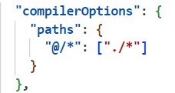
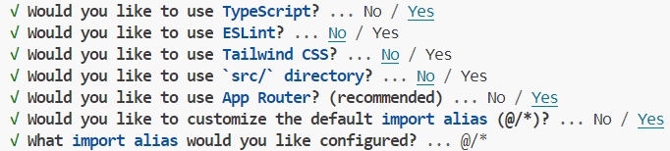
Module path alias - 2
Thiết lập moudle path alias trong dự án Next.js
Cách 1: Trong file tsconfig.ts, thêm hoặc chỉnh sửa cấu hình sau:
Cách 2: Cấu hình alias tại bước tạo dự án Next.js bằng npx create-next-app

Slide 5
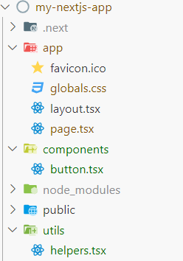
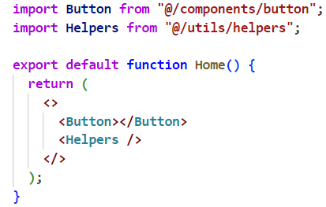
Module path alias - 3
Sử dụng Module path alias
Tại app/page.tsx

Slide 6
2. Route Groups - 1
Route groups giúp tổ chức và quản lý các routes một cách rõ ràng và hiệu quả hơn, đặc biệt khi dự án của bạn có cấu trúc phức tạp.
Cho phép nhóm các tệp trang trong các thư mục con mà không ảnh hưởng đến cấu trúc URL.
Route groups được định nghĩa bằng cách đặt tên thư mục trong dấu ngoặc tròn ().
Ví dụ: Một ứng dụng có các trang quản trị (admin) và người dùng (user). Bạn muốn nhóm các trang này lại với nhau mà không ảnh hưởng đến cấu trúc URL.

Slide 7
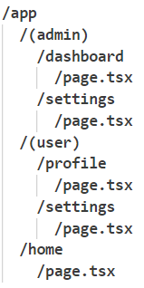
2. Route Groups - 2
/admin/dashboard sẽ tương ứng với app/(admin)/dashboard/page.tsx
/admin/settings sẽ tương ứng với app/(admin)/settings/page.tsx
/user/profile sẽ tương ứng với app/(user)/profile/page.tsx
/user/settings sẽ tương ứng với app/(user)/settings/page.tsx
/home sẽ tương ứng với app/home/page.tsx

Slide 8
3. Catch-all Routes - 1
Catch-all routes trong Next.js cho phép xử lý các đường dẫn động với nhiều phân đoạn không xác định, tạo ra các trang linh hoạt và xử lý nhiều loại URL mà không cần tạo route cụ thể.
Sử dụng dấu ba chấm (...) trong tên file để tạo catch-all route.
Hữu ích cho các ứng dụng blog, diễn đàn, hoặc các ứng dụng có cấu trúc URL phức tạp và không cố định.
Giả sử có một ứng dụng blog và mỗi bài viết có một URL dựa trên tiêu đề bài viết. Nếu có hàng trăm bài viết, phải tạo hàng trăm route, điều này không thực tế và khó quản lý
/posts/first-post
/posts/second-post
/posts/third-post
…

Slide 9
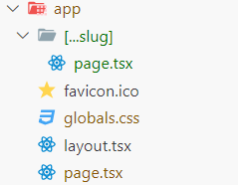
3. Catch-all Routes - 2
Cấu trúc thư mục
app/[[...slug]].tsx sẽ bắt tất cả các đường dẫn không xác định, ví dụ như /a, /a/b, /a/b/c,...
Cấu trúc URL:
/a sẽ trở thành { slug: ['a'] }
/a/b sẽ trở thành { slug: ['a', 'b'] }
/a/b/c sẽ trở thành { slug: ['a', 'b', 'c'] }
/ sẽ trở thành { slug: undefined }

Slide 10
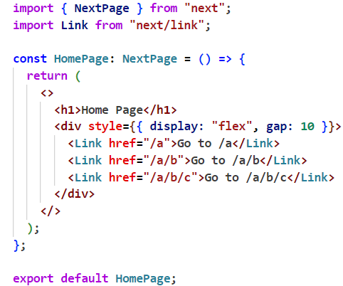
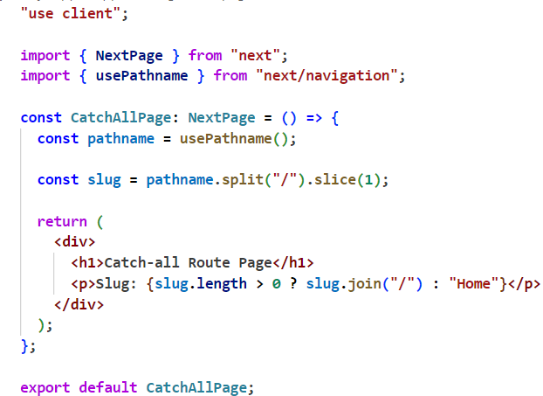
3. Catch-all Routes - 3
app/page.tsx
app/[...slug]/page.tsx

Slide 11
4. Intercepting Routes - 1
Intercepting routes trong Next.js 14 là một tính năng cho phép chặn và điều hướng giữa các trang mà không cần phải chuyển hướng toàn bộ.
Lợi ích:
Cải thiện trải nghiệm người dùng: Tải nội dung mới mà không cần tải lại toàn bộ trang.
Modal Routing: Hiển thị nội dung trong modal thay vì chuyển hướng.
Giữ ngữ cảnh: Duy trì trạng thái hoặc ngữ cảnh hiện tại của người dùng khi điều hướng.
Ứng dụng:
Tải nội dung động.
Hiển thị modal thay vì trang mới.
Duy trì trạng thái người dùng.

Slide 12
5. Parallel Routes - 1
Parallel Routes trong Next.js 14 là một tính năng mạnh mẽ cho phép định nghĩa và kết hợp nhiều route song song trong một ứng dụng.
Xử lý nhiều route đồng thời:
Cho phép các phần khác nhau của ứng dụng hiển thị cùng lúc.
Không cần phải chờ đợi từng phần tải xong, giúp cải thiện hiệu suất.
Tối ưu hóa trải nghiệm người dùng:
Tạo ra các bố cục (layout) phức tạp hơn.
Hiển thị nhiều nội dung đồng thời, làm cho trải nghiệm người dùng mượt mà hơn.
Phân tách logic và hiển thị:
Tạo ra các module hoặc phần độc lập trong ứng dụng.
Giúp mã dễ quản lý và bảo trì hơn, do các phần tử của ứng dụng được phân tách rõ ràng.

Slide 13
5. Parallel Routes - 2

Slide 14
TỔNG KẾT
B1
B2
B3
B4

Slide 15
KẾT THÚC
HỌC VIỆN ĐÀO TẠO LẬP TRÌNH CHẤT LƯỢNG NHẬT BẢN

